Slide 1

工作汇报
研究方向：数字模拟人
汇报人：李亚慧 指导老师：余银峰

Slide 2


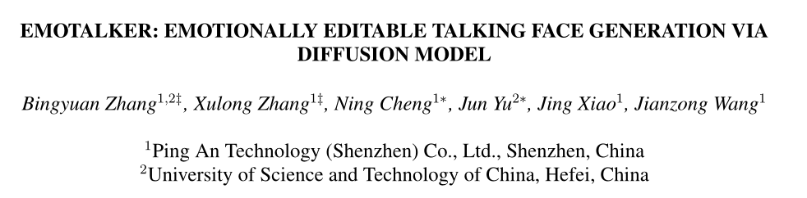
EMOTALKER
arXiv 2024
Emotalker:通过扩散模型生成情绪可编辑的谈话脸

Slide 3
EMOTALKER
arXiv 2024
贡献：
1. 提出了一个特制的条件扩散模型，旨在使用包含复杂情绪和力量的文本提示将去噪过程引向所需的面部表情；
2. 为了解决具有挑战性的肖像的有限泛化能力所带来的挑战，修改了推理过程中的去噪过程，以生成与肖像固有身份紧密一致的帧；
3. 提出了情绪强度块和一个新的数据集FED。

Slide 4
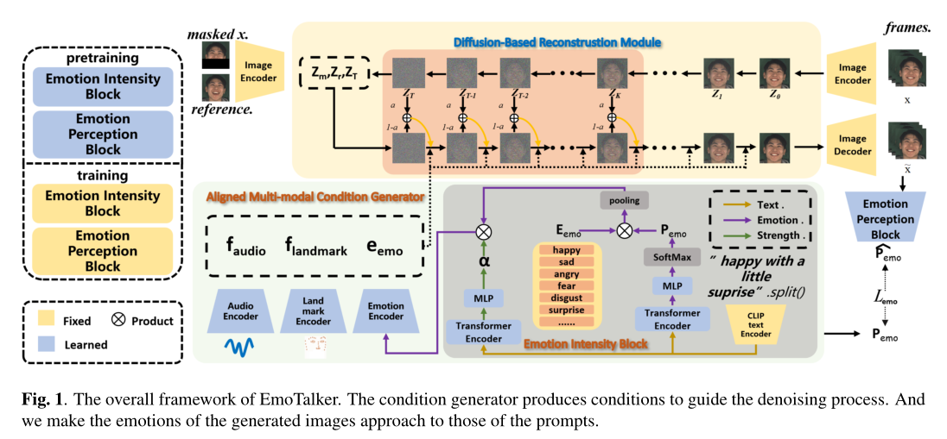
EMOTALKER
arXiv 2024

Slide 5

EMOTALKER
arXiv 2024
Aligned Multi-modal Condition Generator：
在去噪过程中，我们利用音频特征faudio、地标特征flandmark和情感嵌入eemo作为条件来指导去噪过程。
使用冻结的CLIP text encoder作为提示编码器，将提示输入情绪强度块后，利用预训练的情绪强度预测因子获得情绪强度α。提示嵌入同样被输入到情绪预测器中，以对情绪做出预测。结果输出提供了每种情绪类别的可能性。
在获得每种情绪的概率后，将每种情绪的可能性乘以由提示编码器获得的相应情绪嵌入。随后，执行池化操作以获得潜在情绪状态的综合表示。

Slide 6

EMOTALKER
arXiv 2024
Aligned Multi-modal Condition Generator：
Emotion Perception：
为了产生与给定提示一致的复杂情感面部表情，在模型中加入了情感感知块。这个区块是一个冷冻的高效网络，通过表情面部图像进行预训练。
其中，Pemo,i为来自情绪感知块的可能性，Pemo,i为情绪的标签，i为基本情绪的情绪指数。

Slide 7
EMOTALKER
arXiv 2024
Datasets：
从MEAD情感数据及中选择了24名不同种族的受试者，在level 3进行25次训练。对MEAD和CREMA-D进行了评估。
为了训练情绪强度块，使用了提出的面部情绪描述(FED)数据集。该数据集由描述情感的句子行以及相应的情感值组成。根据副词、形容词、名词和事件，通过人类判断和语言分析，手动确定句子的情感值。
Metrics：
选择身份CSIMD(↓)和情感准确性(↑)作为指标。
计算预测帧的ArcFace特征与目标的输入身份脸之间的CSIMD(余弦相似距离)。
使用EVP中的情绪分类器网络来量化最终动画中产生的情绪的准确性。

Slide 8
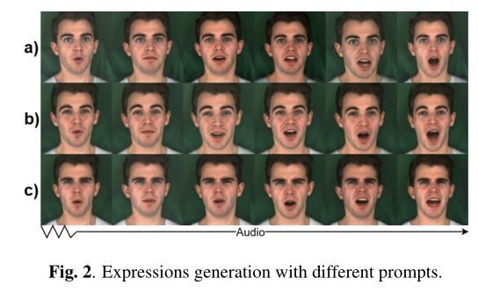
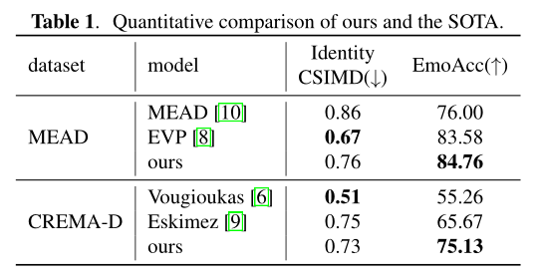
EMOTALKER
arXiv 2024

Slide 9
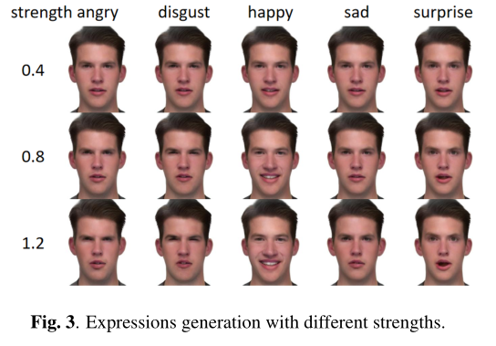
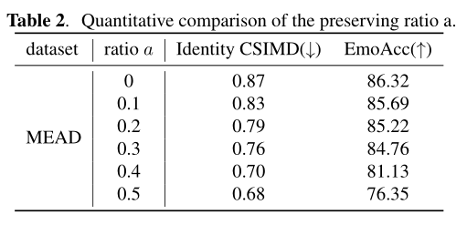
EMOTALKER
arXiv 2024

Slide 10
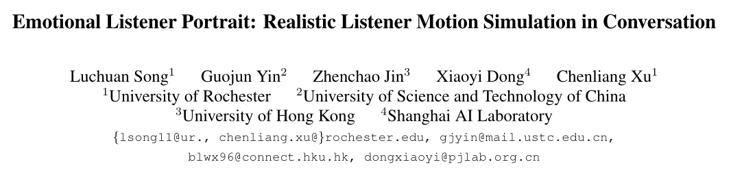
ELP
ICCV 2023
情感听者肖像:对话中真实的听者动作模拟

Slide 11
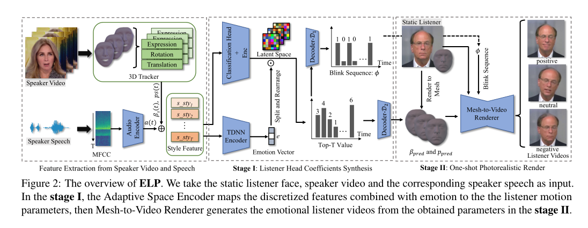
ELP
ICCV 2023

Slide 12
ELP
ICCV 2023
贡献：
1. 提出了一种新的动态转换情感听者头部生成的ELP框架，该框架可以提高带有面部表情、头部姿势和眨眼等细粒度生成听者的保真度；
2. 引入自适应空间编码器(Adaptive Space Encoder, ASE)，根据情绪先验重新排列潜在空间，获得更明确的情绪表征。

Slide 13
ELP
ICCV 2023
第一阶段：听众系数综合。在这个阶段，给定说话人的视频和相应的语音，从视频中跟踪面部和头部的姿势运动(βs(t)， ps(t))。目的是从语音和βs(t)， ps(t)中生成响应听者面部头部姿态运动和眨眼系数序列。通过高斯-牛顿优化从单目视频中捕获真实的面部和头部参数，它们得到β∈R100T(面部表情)，p∈R6T(头部旋转)；
第二阶段：单镜头逼真渲染。在第二阶段，目标是利用第一阶段的预测结果和听众的单一静态肖像图像，生成听众的动态和逼真的视频。

Slide 14

ELP
ICCV 2023
第一阶段：
提取与说话人风格相关的特征： ，
其中，a(t)为经过Audio Encoder的MFCC的特征，⊕为拼接，σ(·)为标准差，β(t)、σ(∂β(t)∂t)、σ(∂p(t)∂t)表示说话人的运动相对于时间的波动，可以反映说话人的视觉运动风格；
听众头部系数合成：
用自适应空间编码器(ASE)产生情感听者系数。ASE由两个编码器和解码器组成，对于情绪分类分支，TDNN Encoder以一系列s_style 1:T∈R25T ×Ds (T为25帧视频的长度，Ds为每个s style的维数(T))作为输入，将其编码成预测的情绪向量epred。

Slide 15
ELP
ICCV 2023
第一阶段：
对于运动预测分支，ASE模型利用多分类头机制将连续值的风格化特征编码到一个离散的潜在空间，该潜在空间是一个分类概率分布，然后从该分布中采样预测的运动。使用gumbel-softmax实现了这种分类表示的离散化：
其中，enc(s) stt,h,1:V表示多模态特征sts编码为t × h × V维隐函数，仍在连续值空间中。然后，Gumbel-Softmax将enc(s_sty )t,h,1:V转化为V维上的最大概率。其中vt;h;1表示离散空间中每个码字的值，h为潜在分类头的个数，V为类别的个数。为了简单起见，本文将此空间称为基空间，基空间由单热向量组成。

Slide 16
ELP
ICCV 2023
Backbone：
采用ResNet-50的前16层作为主干，将输入MFCC从29t维编码为128t维。TDNN编码器由5个隐藏层TDNN和3层MLP组成，用于从334t维(128T为a(t)， 100T为σ(β(t))和σ(∂β(t)∂t)， 6T为σ(∂p(t)∂t))演讲者风格特征中分类n维情感one-hot向量。分类头编码器由8层conv1d和3层带MLP的LSTM组成，以样式特征为输入，输出维数为T × H × 3C。解码器D1有两层conv2d，解码器D2有四层conv2d和三层LSTM，它们的作用是从潜在空间中恢复运动。单镜头逼真渲染器(Mesh-to-Video Render)的结构来源于一阶运动模型。

Slide 17
ELP
ICCV 2023
Datasets：
在ViCo数据集和Learning2Listen数据集上评估本文的方法。
1. ViCo数据集包含483个视频片段的丰富样本，具有50个不同的听众身份和3个情感注释(我们为该数据集的情感设置N = 3)。
2. Learning2Listen是一个在野外收集的72小时和95分钟的数据集，它来自Youtube，有六个身份，但没有情感注释。采用预训练的语音情感分析模型来提取情感，将[“快乐”]设置为积极，[“平静”，“恐惧”，“悲伤”，“愤怒”]设置为不积极。为了保持该数据集中的平衡，为非积极情绪(积极视频比该数据集中的其他情绪)分配了更多的标签。单镜头逼真渲染器在TalkingHead-1KH数据集上进行训练，分辨率为256 × 256。

Slide 18
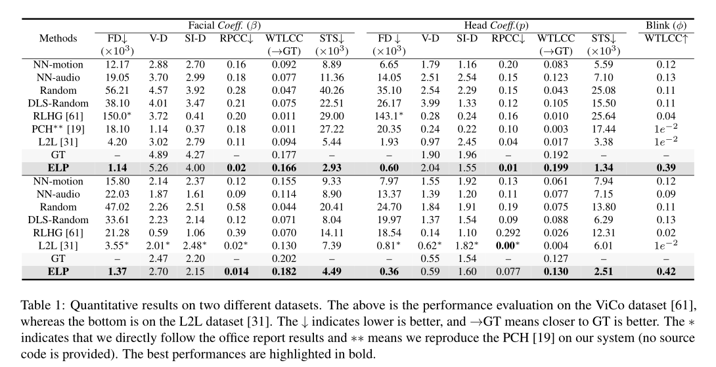
ELP
ICCV 2023

Slide 19
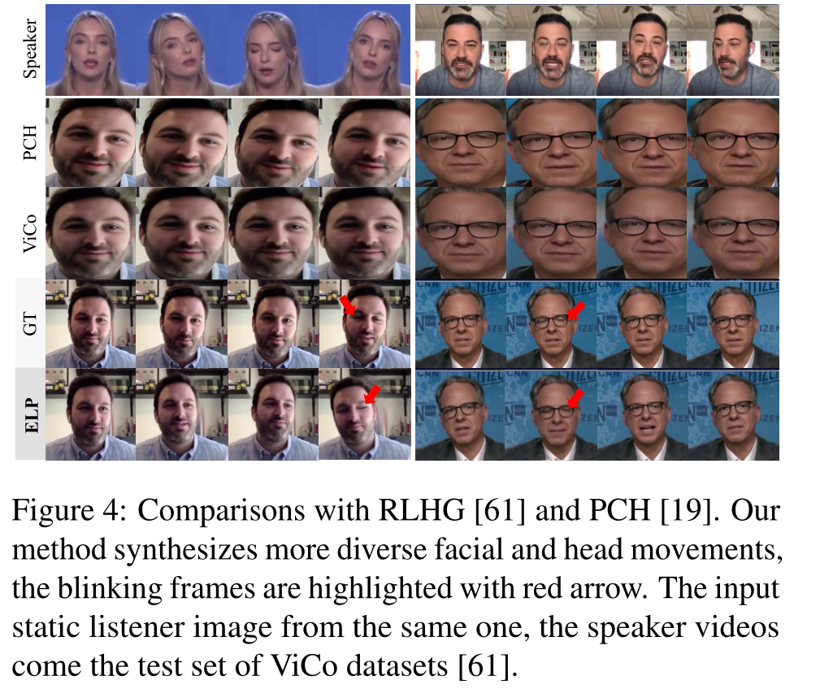
ELP
ICCV 2023

Slide 20
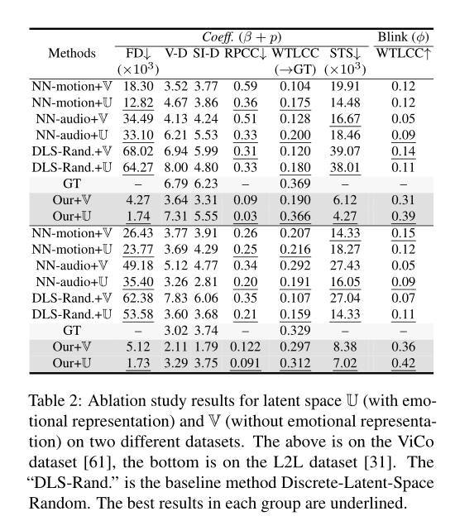
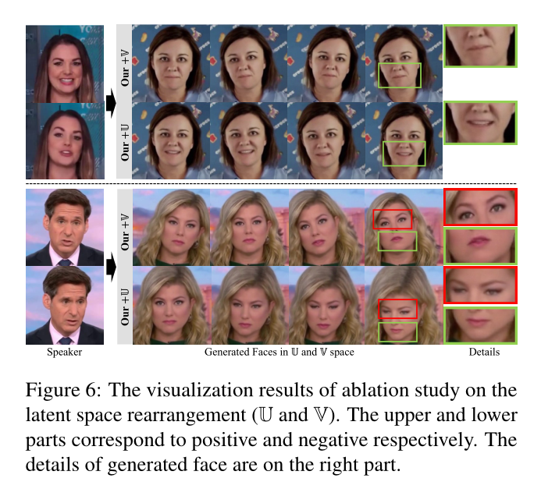
ELP
ICCV 2023

Slide 21
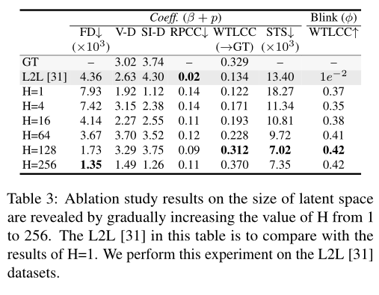
ELP
ICCV 2023

Slide 22
非常感谢您的阅览
Thank you very much for your reading.

